Slide 1
陈咬金三板斧（微软雅黑28）
从数据流（状态变化）了解项目细节
从模型设计了解架构
从pr了解新版本变更 新特性

Slide 2
项目
Redis集群设计(最新)
描述raft协议领导选举过程
描述下处理死锁过程
描述下内存暴涨逻辑
描述业务拆分过程。
state machine

Slide 3
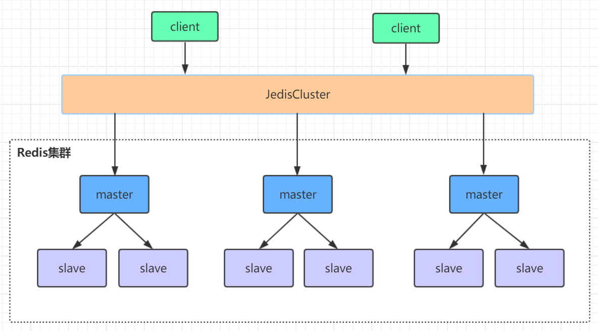
JedisCluster
Notes:
redis集群是一个由多个主从节点群组成的分布式服务器群，它具有复制、高可用和分片特性。Redis集群不需要sentinel哨兵也能完成节点移除和故障转移的功能。需要将每个节点设置成集群模式，这种集群模式没有中心节点，可水平扩展，据官方文档称可以线性扩展到1000节点
https://github.com/xetorthio/jedis (5)

Slide 4
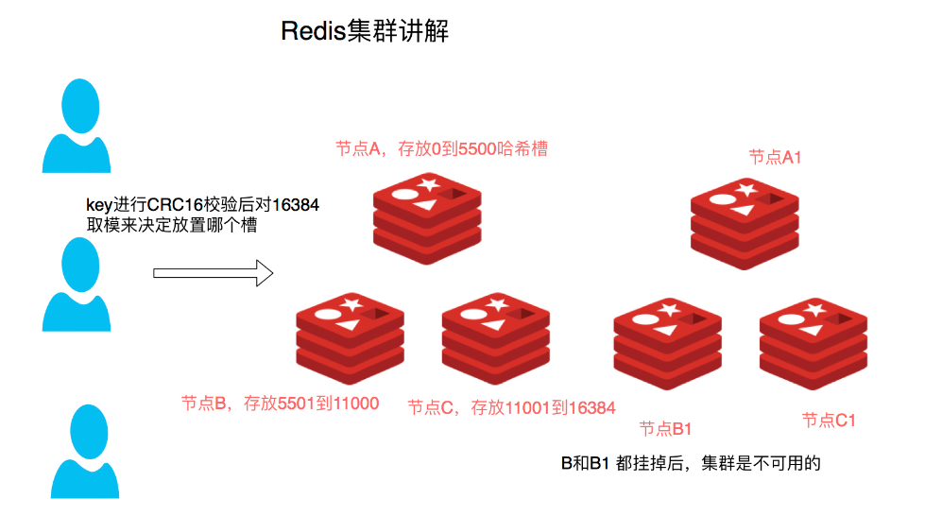
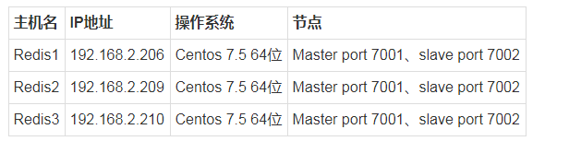
JedisCluster
Notes:
一致性hash和redis 集群的区别？一致性hash 是按照node均分这些记录。受限于node个数

Slide 5
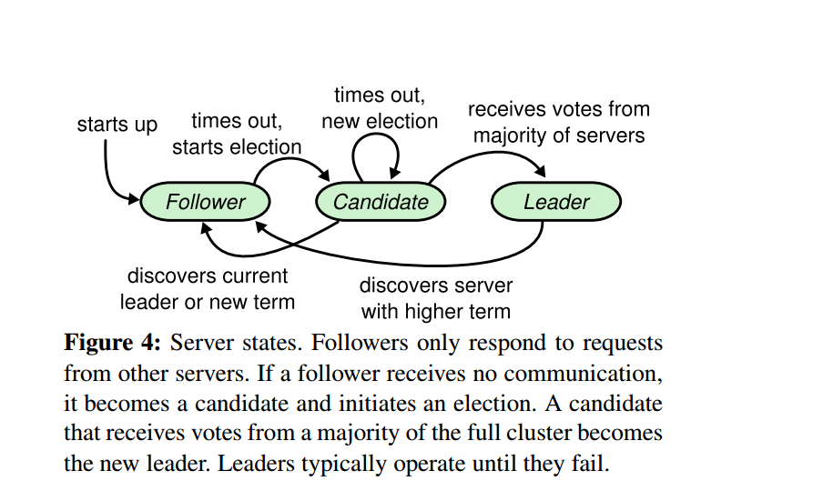
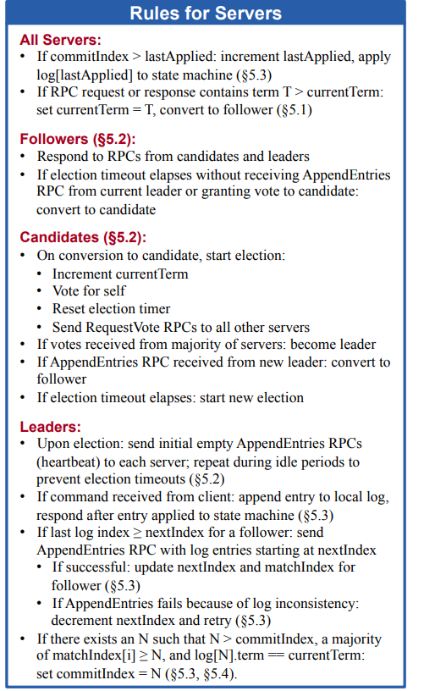

Slide 6
Raft-1
https://raft.github.io/
Select Leader
5.2
任期号为王，任期异常覆盖日志情况不考虑 （什么网络分区舍去 正常如何）
2个候选人无限重复选举split一样的（什么网络分区舍去 正常如何）
看懂Figure 1 2 4 举例
Raft 一共18个视频，全部看完 （2）
Notes:
里面关键词
Replicated state machine
Server rules repeatedly
Server states

Slide 7
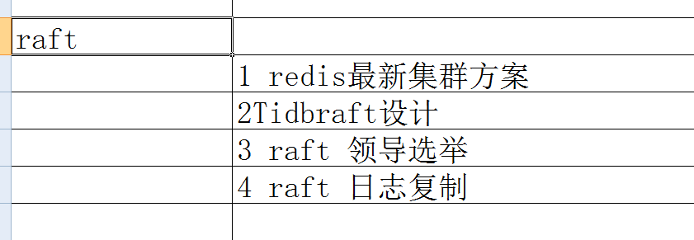
Raft-2
5.3 Log replication time-5
Raft 一共18个视频，全部看完 （2）
https://raft.github.io/
Notes:
https://www.youtube.com/watch?v=6Kwx8zfGW0Y

Slide 8
MDB
Slave：回滚失败怎么办？(如果是业务问题肯定无法解决，过网络和主机问题可以)
commIndex如何界定
Leader 全部get commited ，然后马上失败怎办？（一般， 特殊情 客户端再次查询）
这个地方一致是模糊地方，被问N次，从来没有正确回复过
(客户端肯定失败，内部保持统一，需要客户端再次查询)
服务状态变化：
业务的数据变化
内存管理

Slide 9
redis-
https://wangcy6.github.io//post/DataBase/server_redis/
释Redis是单线程的，为什么能这么高效！
whys-the-design-redis-single-thread
Notes:
https://wangcy6.github.io//post/DataBase/server_redis/
https://redis.io/topics/faq#redis-is-single-threaded-how-can-i-exploit-multiple-cpu--cores
https://qiankunli.github.io/2019/04/20/redis_source.html我们以读事件为例，但发现数据可读时，执行了那么rfileProc 的执行逻辑是啥呢

Slide 10
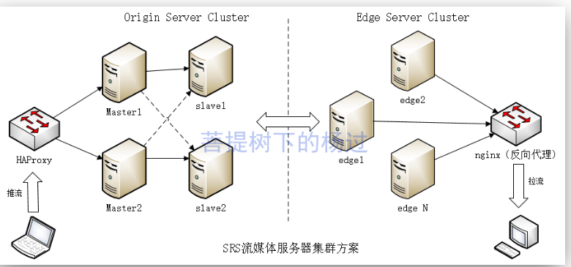
流媒体服务器集群方案:避免单点
Notes:
https://chihiro.org.cn/blogs/1651636328.html Simple rtmp serve

Slide 11
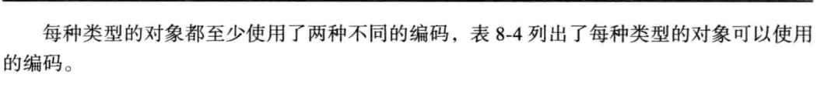
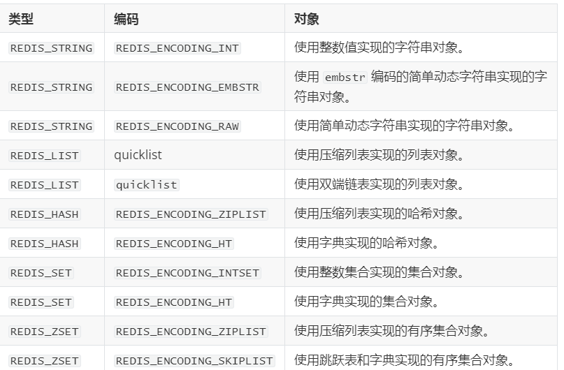
第三题 redis 对象编码方式(对象所使用的底层数据结构)
Notes:
#陈咬金第一斧 如何解决
task: 通过阅读Redis设计，然后延伸到后面的每个章节。
#陈咬金第二斧 给出有几种，不多不漏？
intset：就是有序的数组
hashtable：#陈咬金第三斧 看源码

Slide 12
第四题：redis 如何持久化的？ 2020年2月25
#陈咬金第一斧： 如何解决？，思路必须正确。
book Redis设计与实现 第10章节 RDB 持久化，第11章节 AOF 持久化【new requeust】
coding：rdbSaveBackground rdbSaveObject
AOF:
将命令追加到 AOF 缓冲区和 AOF重写缓冲区 feedAppendOnlyFile
将协议内容备份到 backlog replicationFeedSlaves
bioProcessBackgroundJobs 线程：
Write the append only file buffer on disk. flushAppendOnlyFile（）
AOF 重写：
bgrewriteaofCommand
当子线程完成 AOF 重写::backgroundRewriteDoneHandler(aof_rewrite_buf_blocks)
#陈咬金第二斧 ：实际操作中最关心的一个？不知道根本无法操作
AOF 重写原理
# 陈咬金第三斧：解决了一个什么问题？最值得学习一点是，是你不清楚，不是别人。
持久化过中，如果有新业务来怎么办？
Notes:
自己输出：
https://www.toutiao.com/a1661858461586509/RDB snapshots are also used by Redis when performing a master -> slave synchronization.
It's worth to note that
The Append Only File, usually called simply AOF, is the main Redis persistence option.
http://oldblog.antirez.com/post/redis-persistence-demystified.html
别人输出：
将 AOF 缓存写入到文件中
/AOF重写缓存链表，链接着多个缓存块
list *aof_rewrite_buf_blocks; /* Hold changes during an AOF rewrite. */
// AOF 缓冲区
sds aof_buf; /* AOF buffer, written before entering the event loop */

Slide 13
第四题：redis 如何持久化的？ [5分钟]
Mdb你一直说持久化 持久化，但是没有说出具体哪个类型的持久化，你没有名词描述 RDB/AOF
全量：增量
2. 你一直fork 持久化，然后不影响业务，复制过程中呢
3. 你一直说异步复制，这只是其中的一部分
4. 一致性如何理解
5. 一直在说rehash这个知识点，不同机器之间。完全理解错误。你不说这个知识点了
Notes:
将 AOF 缓存写入到文件中
/ AOF 重写缓存链表，链接着多个缓存块
list *aof_rewrite_buf_blocks; /* Hold changes during an AOF rewrite. */
// AOF 缓冲区
sds aof_buf; /* AOF buffer, written before entering the event loop */

Slide 14
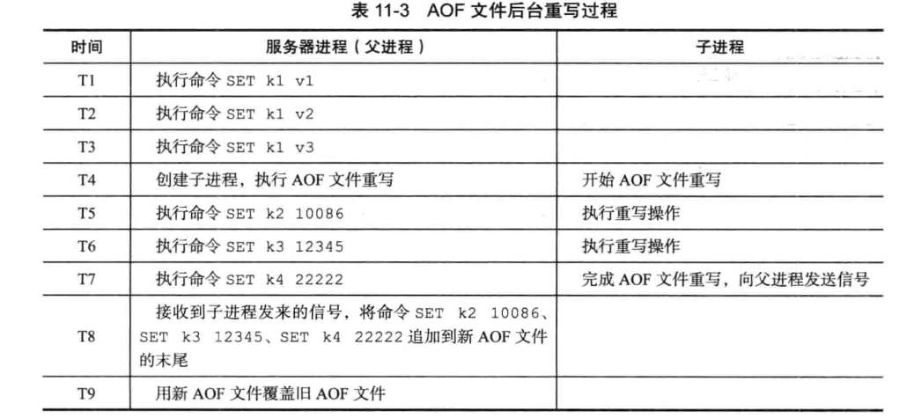
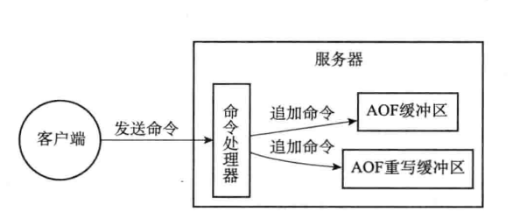
第六题 AOF 重写:rewriteAppendOnlyFileBackground()
K1
K1,k2,K3
rewriteAppendOnlyFileBackground backgroundRewriteDoneHandler
Notes:
/* This is how rewriting of the append only file in background works:
*
* 以下是后台重写 AOF 文件（BGREWRITEAOF）的工作步骤：
*
* 1) The user calls BGREWRITEAOF
* 用户调用 BGREWRITEAOF
*
* 2) Redis calls this function, that forks():
* Redis 调用这个函数，它执行 fork() ：
*
* 2a) the child rewrite the append only file in a temp file.
* 子进程在临时文件中对 AOF 文件进行重写
*
* 2b) the parent accumulates differences in server.aof_rewrite_buf.
* 父进程将新输入的写命令追加到 server.aof_rewrite_buf 中
*
https://stackoverflow.com/questions/53837322/is-it-is-possible-to-force-tcp-socket-to-send-0-bytes-in-case-of-packet-losses
* 3) When the child finished '2a' exists.
* 当步骤 2a 执行完之后，子进程结束
*
* 4) 1 The parent will trap the exit code, if it's OK, will append the
* data accumulated into server.aof_rewrite_buf into the temp file, and
* finally will rename(2) the temp file in the actual file name.
* The the new file is reopened as the new append only file. Profit!
*
* 父进程会捕捉子进程的退出信号，
* 如果子进程的退出状态是 OK 的话，
* 那么父进程将新输入命令的缓存追加到临时文件，
* 然后使用 rename(2) 对临时文件改名，用它代替旧的 AOF 文件，
* 至此，后台 AOF 重写完成。
*/
backgroundRewriteDoneHandler
{"bgsave",bgsaveCommand,1,"ar",0,NULL,0,0,0,0,0},
{"bgrewriteaof",bgrewriteaofCommand,1,"ar",0,NULL,0,0,0,0,0},

Slide 15
第五题： How Redis master-slave replication works (1)
#陈咬金第一斧： 如何解决
replication.c::syncCommand() → rdbSaveBackground→ backgroundSaveDoneHandler
→updateSlavesWaitingBgsave [replstate] -→ sendBulkToSlave[lseek] →sendReplyToClient
updateSlavesWaitingBgsave
master 将 RDB 文件发送给 slave 的写事件处理器sendBulkToSlave
syncWithMaster#slaveTryPartialResynchronization
#陈咬金第二斧 ：流程图是什么
replication 7步骤
1-5 slave of
6 同步
命令传播
#陈咬金第三斧：最值得你学习地方一点是
网络上都说redis复制是异步，这句话不对。在完全同步节点就不是。
replication buffer：同步
replication backlog：命令传播
aof_buffer 写aof文件
重写aof文件
Notes:
#陈咬金第一斧： 如何解决？，思路必须正确
#陈咬金第二斧 ：流程图是什么
#陈咬金第三斧：最值得你学习地方一点是
Book: redis设计第15章节
http://mdba.cn/2015/03/17/redis%E4%B8%BB%E4%BB%8E%E5%A4%8D%E5%88%B6%EF%BC%882%EF%BC%89-replication-buffer%E4%B8%8Ereplication-backlog/
config get client-output-buffer-limit
https://mhl.xyz/Cache/redis-client-output-buffer-limit.html
https://stackoverflow.com/questions/37403889/the-difference-between-repl-buffer-and-backlog-in-redis

Slide 16
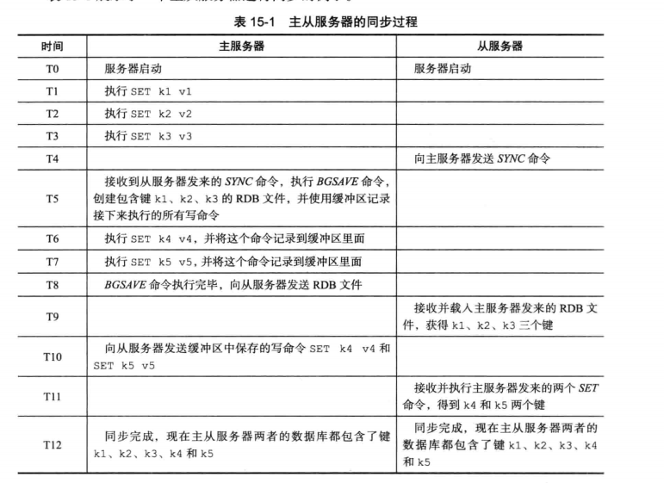
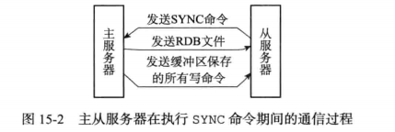
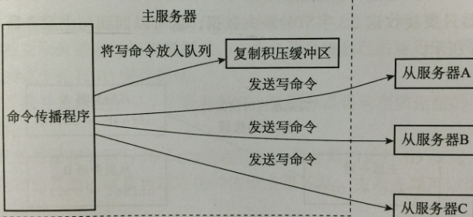
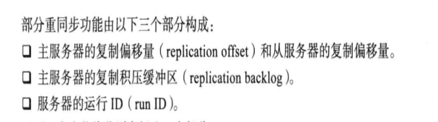
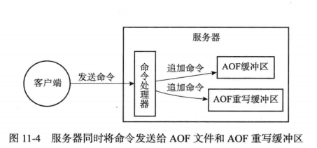
第五题：：How Redis master-slave replication (2)
Notes:
#陈咬金第一斧： 如何解决？，思路必须正确
#陈咬金第二斧 ：流程图是什么
#陈咬金第三斧：最值得你学习地方一点是

Slide 17
第五题：：How Redis master-slave replication CAP (3)
#陈咬金第三斧：最值得你学习地方一点是
网络上都说redis复制是异步，这句话不对。在完全同步节点就不是。
replication buffer：同步 -→checkClientOutputBufferLimits
复制缓冲区是在从服务器与主服务器同步时保存数据的内存缓冲区
说明： replication buffer（ 16k redisClient :: list *reply ）
由client-output-buffer-limit slave设置，当这个值太小会导致主从复制链接断开
// 回复缓冲区 16k redisClient ::char buf[REDIS_REPLY_CHUNK_BYTES]; 文件传输
replication backlog：
CAP
Notes:
https://redislabs.com/blog/top-redis-headaches-for-devops-replication-buffer/
https://cachecloud.github.io/2016/11/24/%E5%85%A8%E9%87%8F%E5%A4%8D%E5%88%B6%E9%97%AE%E9%A2%98/
https://github.com/spotahome/redis-operator/issues/118
config set client-output-buffer-limit "slave 536870912 536870912 0"
http://mdba.cn/2015/03/17/redis%E4%B8%BB%E4%BB%8E%E5%A4%8D%E5%88%B6%EF%BC%882%EF%BC%89-replication-buffer%E4%B8%8Ereplication-backlog/

Slide 18
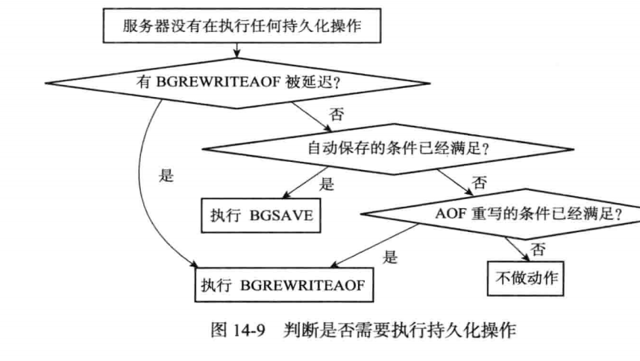
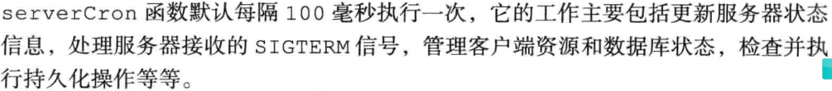
FQA : ServerCron 干了什么
Notes:
#陈咬金第一斧： 如何解决？，思路必须正确
#陈咬金第二斧 ：流程图是什么
#陈咬金第三斧：最值得你学习地方一点是

Slide 19
FQA: set msg=“hello” 发送了什么

Slide 20
第八题：Redis 为什么这么快 ？
查询快 ？数据结构设计合适 hatable 跳表
跳表 实现原理？ 平衡的公式是什么
你自己如何设计？数量n与深度关系

Slide 21
第九题：master故障，事务没来得及发送给client
Notes:
开始时间：2020-4-21：18：12
- 脑子根本没有这个概念。

Slide 22
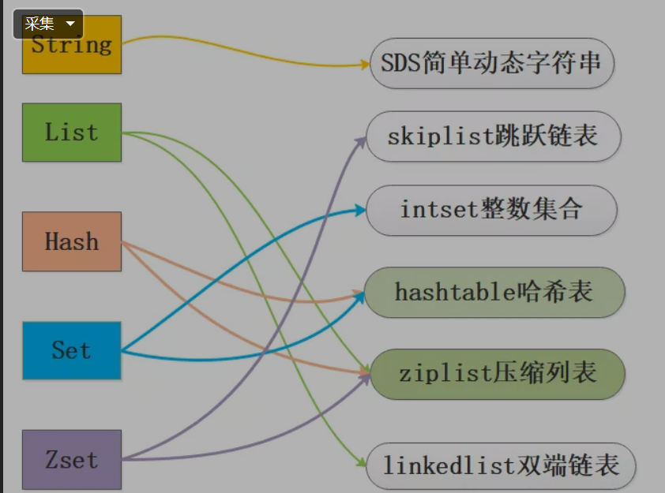
第八题：Redis 压缩列表如何保证有序？（20200525）
如何插入一个新元素
插入复杂度多少
Notes:
巨人的肩膀
https://redisbook.readthedocs.io/en/latest/compress-datastruct/ziplist.html
https://mp.weixin.qq.com/s?__biz=MzI1MzYzMTI2Ng==&mid=2247484134&idx=1&sn=aa2ac7c6fc3c702ec3ea8fc22cff88b9&scene=21#wechat_redirect

Slide 23
第九题：master故障，事务没来得及发送给client
Notes:
开始时间：2020-4-21：18：12
- 脑子根本没有这个概念。

Slide 24
第九题：master故障，事务没来得及发送给client

Slide 25
视频服务器流量切换
https://ms2008.github.io/2019/12/28/hot-upgrade/
https://developer.aliyun.com/article/759790
https://www.servicemesher.com/envoy/intro/what_is_envoy.html
sar -n DEV 1

Slide 26


